Slide 1
Проект «Моя семья»
«Семья – источник вдохновения,
Где рядом взрослые и дети,
В семье от всех невзгод спасение,
Здесь друг за друга все в ответе».

Slide 2
Вид проекта: познавательно-творческий
Продолжительность: долгосрочный
Участники: дети средней «А» группы, воспитатели группы, инструктор по физкультуре, музыкальный руководитель, родители
МБДОУ «Ясли-сад «Витоша», 2023г.

Slide 3
Актуальность проекта
Семья занимает центральное место в воспитании ребёнка, играет основную роль в формировании мировоззрения, нравственных норм поведения, чувств. Главную роль в становлении личности ребенка на разных возрастных этапах играет семья. С целью изучения семьи, установления контакта с её членами, для согласования воспитательных воздействий на ребёнка появилась идея создать проект «Моя семья», которая помогает детям понять значимость семьи, воспитать у детей любовь и уважение к её членам, прививать чувство привязанности к семье и дому.

Slide 4
формировать у детей понятие «семья» и повышение роли семейных ценностей в становлении личности ребенка ; семейных и родственных отношениях;
воспитывать любовь, уважительное и заботливое отношение к своим близким: маме, папе, бабушке, дедушке, братьям, сестрам, желание заботиться о них, проявлять внимание
ЦЕЛЬ
ПРОЕКТА
развивать доверительные и партнерские отношения с семьёй.
формирование у детей духовно – нравственного отношения и чувства сопричастности к родному дому, семье;
формировать и развивать личность ребенка, развивать партнерские отношения с семьёй

Slide 5
Проблема: дети не имеют достаточных знаний о членах своей семьи; утрата семейной функции передачи детям значимых культурных и жизненных ценностей.
Формировать понятие «семья»; расширять представления о семье, о родственных отношениях; закреплять знание имён, фамилий родителей, бабушек и дедушек.
Формировать представления о семейных традициях и праздниках. Воспитывать уважительное отношение и любовь к родным и близким.
ЗАДАЧИ
ПРОЕКТА
Обогащать детско-родительские отношения опытом совместной творческой деятельности.
Воспитывать интерес к своей родословной.
Познакомить детей с понятием «генеалогическое древо семьи».

Slide 6
Ожидаемый результат. Мы предполагаем, что в результате реализации данного проекта все его участники – дети, педагоги, родители – приобретут определенные знания.
Родители:
повышение педагогической культуры родителей, активные и заинтересованные участники проекта, ориентированы на развитие у ребёнка потребности к познанию, общению с взрослыми и сверстниками, через совместную проектную деятельность; установить с ними доверительные и партнёрские отношения.
Дети:
воспитать чувства гордости за свою семью и любви к её членам, расширение знаний детей о своей семье: о членах семьи, традициях, о жизни бабушек и дедушек, будут иметь представление о родословной как истории семьи.

Slide 7
В проекте представлена совместная работа педагогов, детей, родителей по формированию представления о семье как о людях, которые живут вместе, любят друг друга, заботятся друг о друге. В ходе проекта дети получают знания о профессиях своих родителей, о родословной своей семьи, семейных традициях.
Особенности проекта:
2. Доступность материала для детей дошкольного возраста;
3. Максимальная включенность родителей и оказание им практической помощи в работе по ознакомлению детей с семейными ценностями;
4. Интеграция совместной деятельности детей и родителей дома с их деятельностью в дошкольном образовательном учреждении.
1. Опора на личный опыт детей, полученный ими в семье;

Slide 8
Выполнение проекта:
I этап -Подготовительный
1.Подбор стихотворений о семье, о членах семьи, русских народных сказок и рассказов.
2.Подбор иллюстративного материала и изготовление дидактических игр по теме «Семья»
3.Подбор атрибутов и изготовление костюмов для с/р «Семья» 4. Выполнение родителями и детьми творческих домашних заданий.
5.Рассматривание репродукции картин и просмотр мультфильмов на тему «Семья».
6. Разработка сценария развлечения «23 февраля», «Мини Мисс»

Slide 9
Выполнение проекта:
1. Заучивание стихотворений о семье: маме, папе, сестрах, братьях, бабушке, дедушке. 2. Творческое рассказывание: «Моя мама лучше всех», «Мой папа лучший друг». 3. Беседы: «Я и моя семья», «Семейнные ценности». 4. Чтение стихотворений о семье, русских народных сказок, рассказов.
5.НОД «Расскажу о своей семье», «Галстук для папы», «Открытка для мамы»
6.Консультации для родителей «Что такое семья», «Роль отца в воспитании ребенка», «Трудовое воспитание в семье» и др.
7. С/р «Семья»

Slide 10
1. Творческая работа «Генеалогическое древо моей семьи».
2. Выставка творческих работ родителей «Умелые руки не знают скуки»
3. Фотовыставка «Уголок России-отчий дом» 4. Семейный праздник для детей и их родителей «Вместе мы одна семья»

Slide 11
Образовательные области | Формы и методы работы
Социально-коммуникативное развитие | Организация выставок «Генеалогическое древо семей», «Умелые руки не знают скуки», фотовыставка «Мой дом». С/р игра «Семья» Д/и «Семья», «Кому что нужно для работы»
Познавательное развитие | Нод на тему: «Моя Семья» Беседа с детьми на тему: «Семейные обязанности», «Моя дружная семья» Беседа с использованием ИКТ «Семейные традиции» Просмотр мультфильмов «Мама для мамонтенка», «Встречайте бабушку»
Речевое развитие | Разучивание потешек, песен, стихотворений к семейному празднику и весеннему утреннику. Составление рассказов «Моя семья». Заучивание поговорок, стихов о семье. Чтение В.Осеевой «Сыновья»,тат.н.ск. «Три дочери»
Художественно-эстетическое развитие | Конструирование «Построим дом» Аппликация «Открытка для папы»,Рисование «Цветы для мамы» Самостоятельная худ.дея-ть -раскраски по теме «Семья»
Физическое развитие | Пальчиковая гимнастика «Кто приехал»,Физминутка «Моя семья»

Slide 12
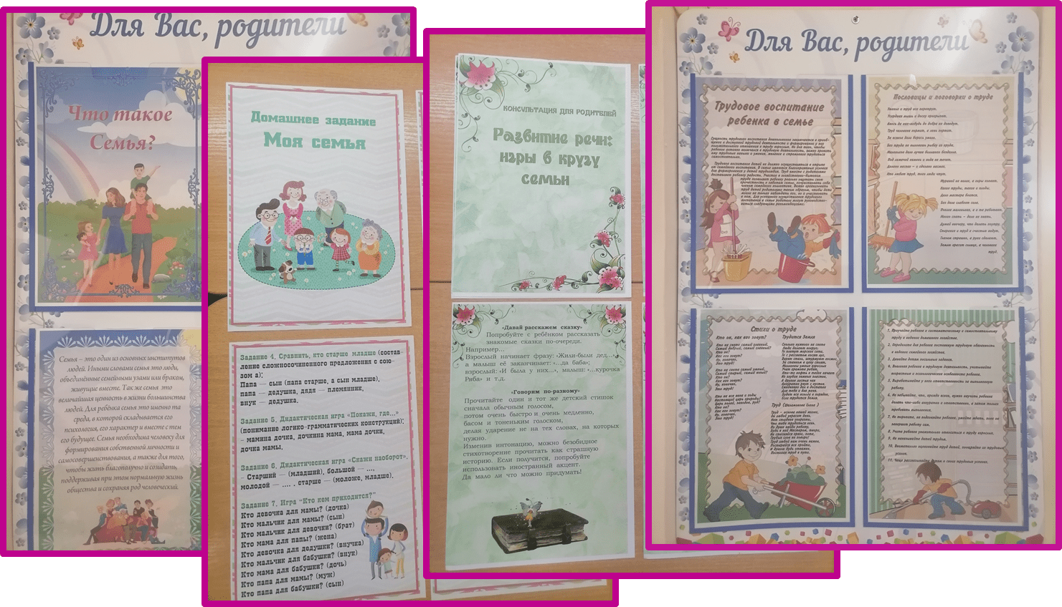

Slide 13
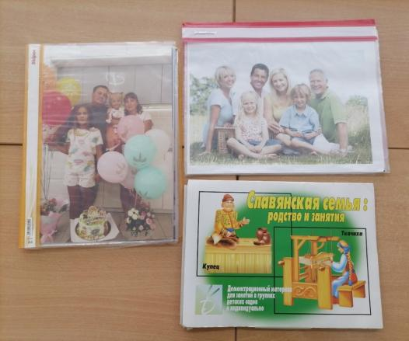
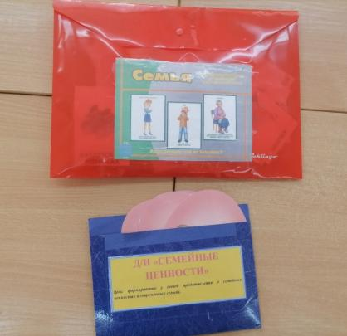

Slide 14
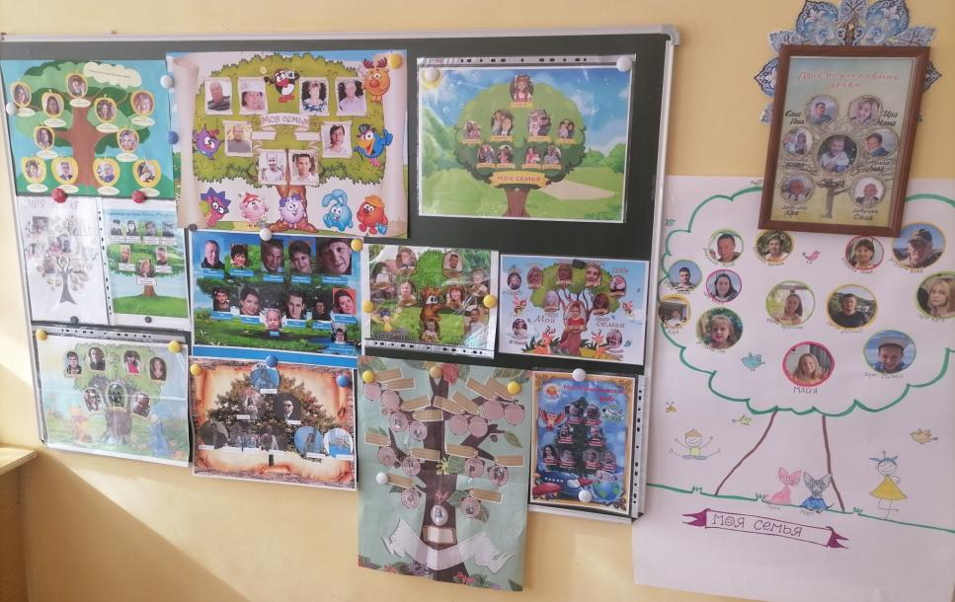

Slide 15
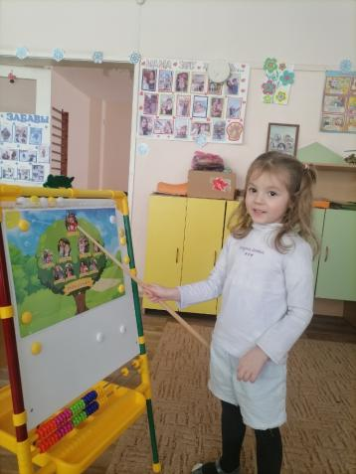
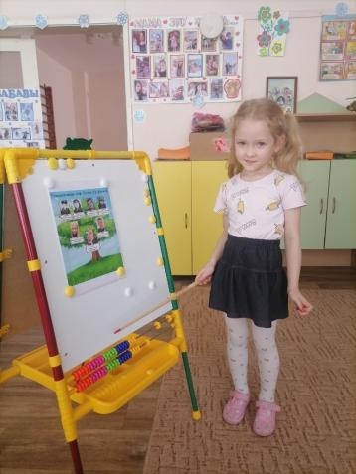
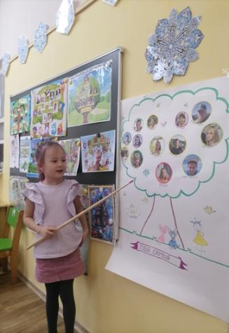

Slide 16
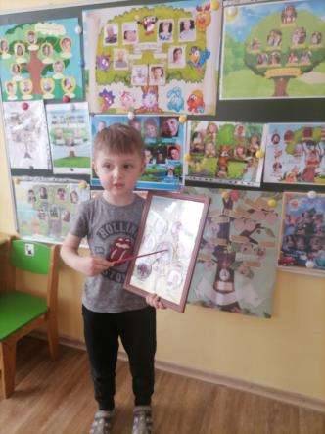
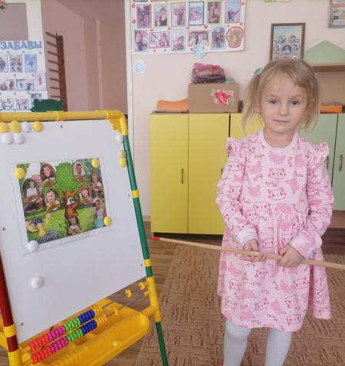
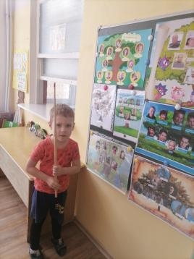
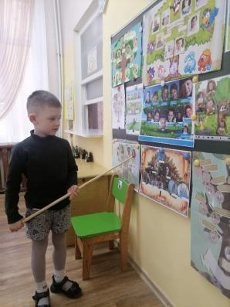
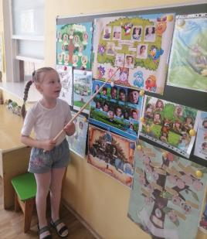

Slide 17
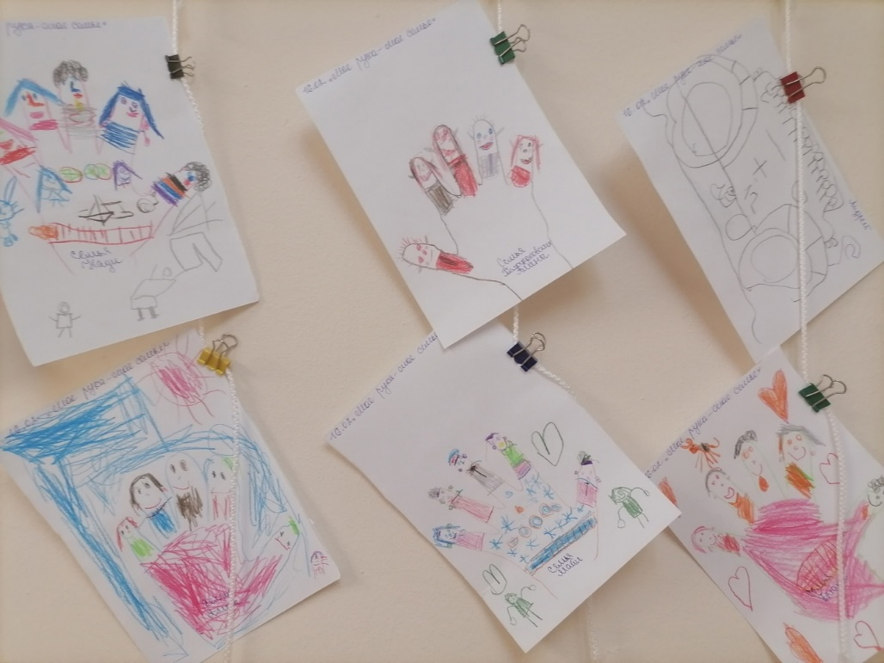
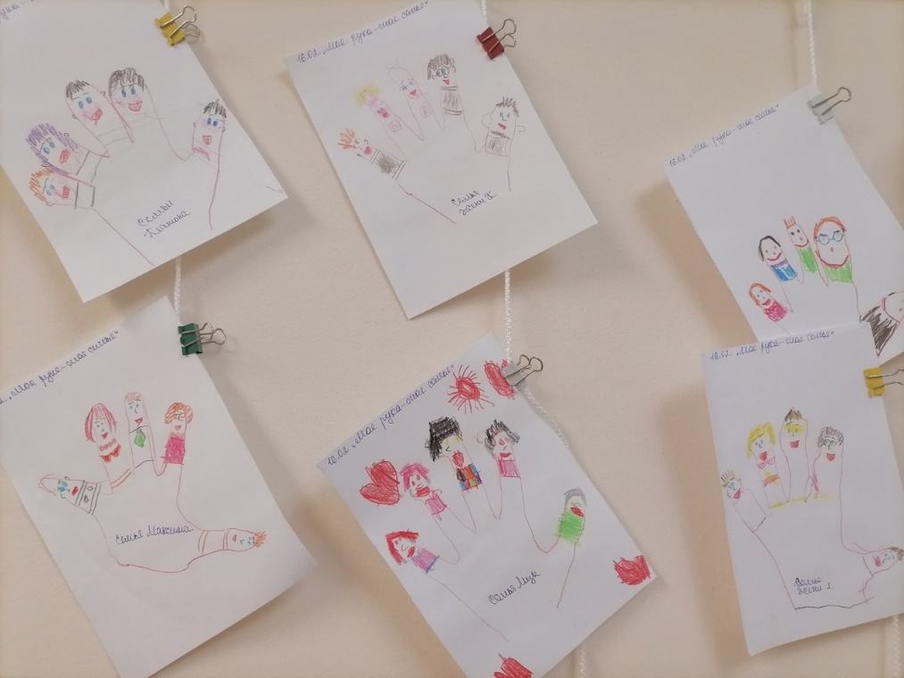

Slide 18
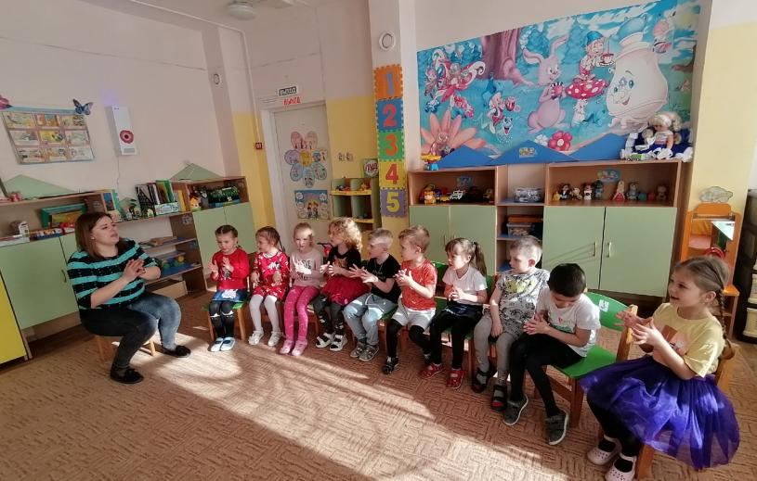

Slide 19
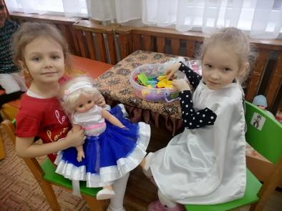
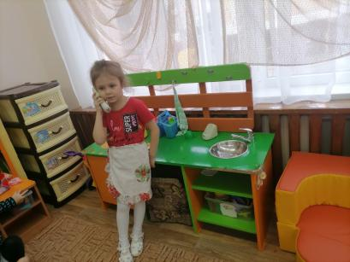
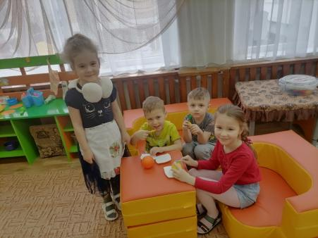
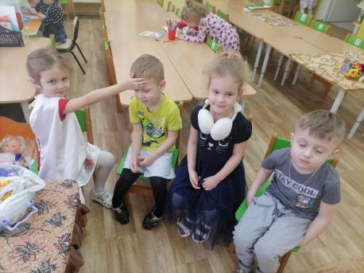

Slide 20
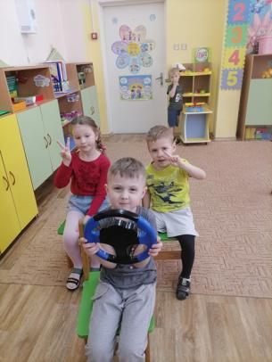
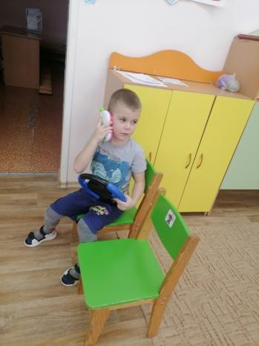
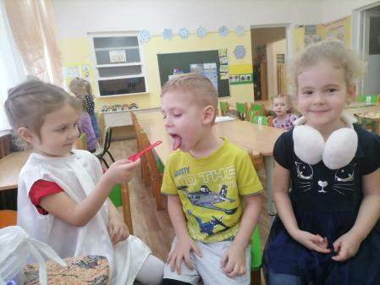

Slide 21
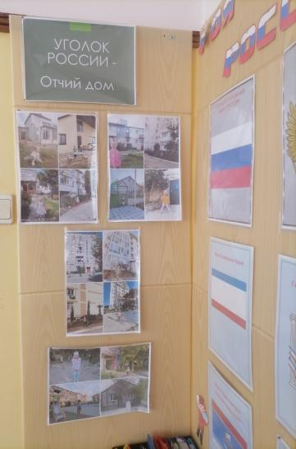
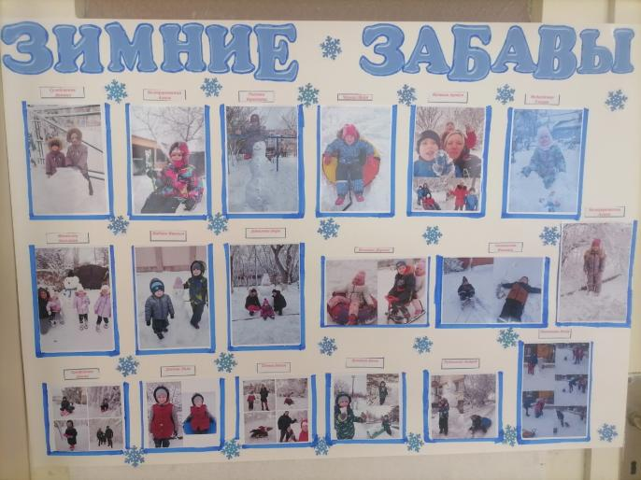

Slide 22
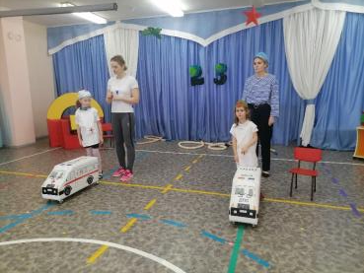
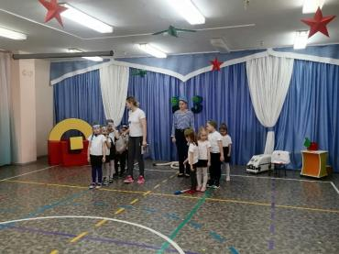
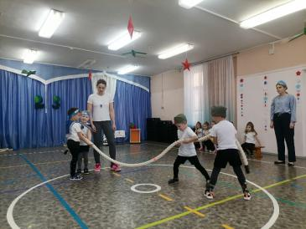
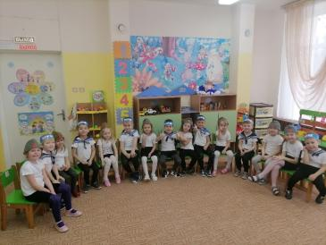
Развлечение «23 февраля»
Праздник есть у нас один, этот праздник всех мужчин…
Мы пройдем военным шагом, под большим красивым флагом!

Slide 23
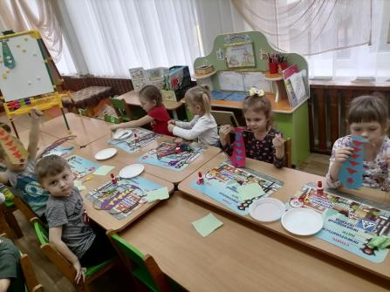
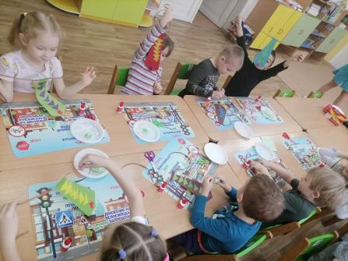
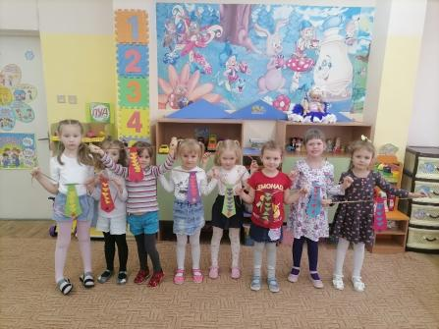
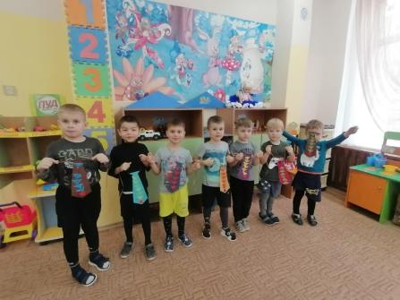

Slide 24
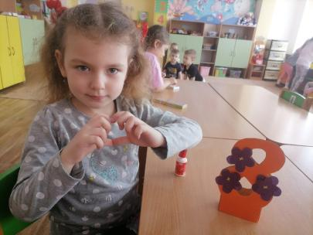
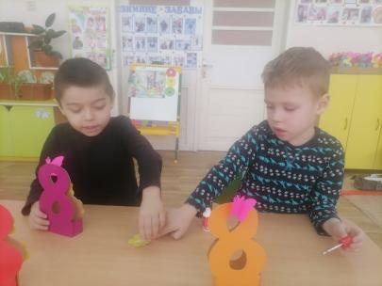
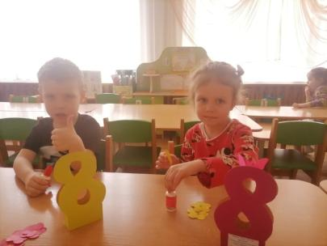
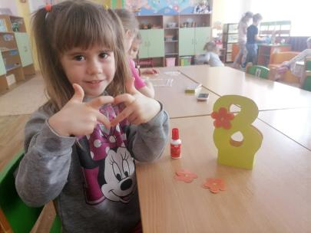

Slide 25
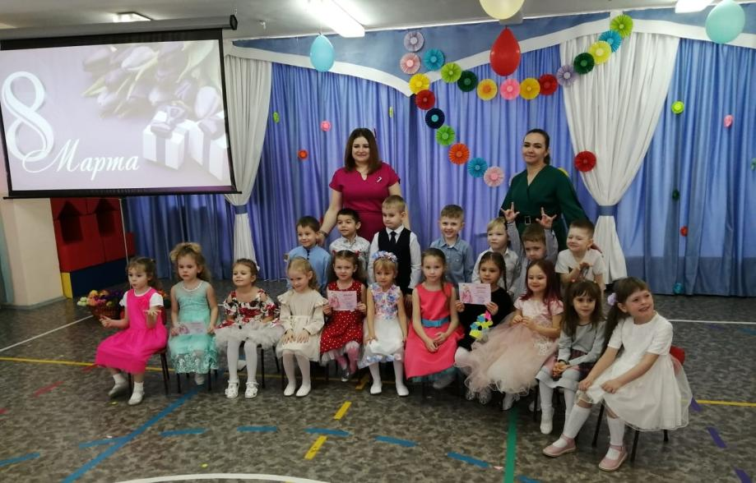

Slide 27
У детей сформировано уважительное отношение к старшему поколению, своим родителям, членам семьи ,владеют понятием «семья», сформированы знания о профессиях своих родителей и чувство гордости за свою семью.
Организация данного проекта показывают значимость каждого члена семьи, раскрывают ее особенность и неповторимость, способствует воспитанию любви и уважения к членам семьи. Родители, активно участвуя в жизни детского сада, группы начинают понимать простую истину: какими вырастут их дети, зависит от отданного им времени, качества общения с детьми. Сотрудничество детей и родителей, воспитателей и детей, их духовное взаимопроникновение рождают в сердце ребёнка любовь и признательность

Slide 28
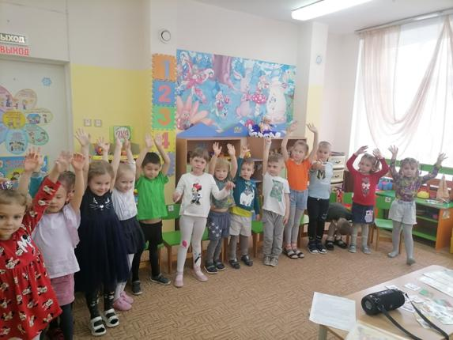
УРА!!! У нас все получилось!!!

Slide 29
СПАСИБО ЗА ВНИМАНИЕ!!!
Составитель проекта: воспитатель Петренко Н.О

